Slide 1


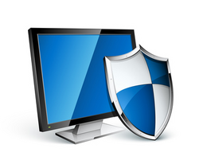
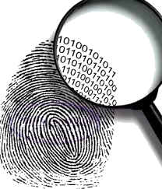
PROTÉGER SON IDENTITÉ NUMÉRIQUE

Slide 2


PROTÉGER SON IDENTITÉ NUMÉRIQUE
MISSION IMPOSSIBLE

Slide 3
PROTÉGER SON IDENTITÉ NUMÉRIQUE
DEFINITION
L'identité numérique d'une personne est l'ensemble des informations que l'on trouve sur Internet, la concernant. Cette identité se compose au fur et à mesure des navigations sur le Web en laissant des traces plus ou moins visibles, indélébiles, automatiques, volontaires ou involontaires qui donnent des renseignements sur les centres d'intérêt, les relations, les opinions ...

Slide 4
PROTÉGER SON IDENTITÉ NUMÉRIQUE

Slide 5
PROTÉGER SON IDENTITÉ NUMÉRIQUE
LES TRACES QUE NOUS LAISSONS
TRACES AUTOMATIQUES
Adresse IP
Cookies
TRACES VOLONTAIRES
Communication
Partage d’opinions, partage de photos, commentaire sur achat
Inscription à des services en ligne
TRACES INVOLONTAIRES
Partage de photos sur lesquelles vous figurez

Slide 6
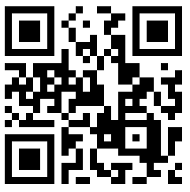
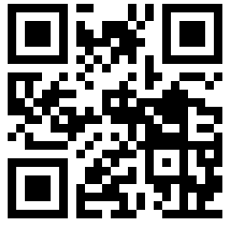
PROTÉGER SON IDENTITÉ NUMÉRIQUE
PROCHE DE NOUS
Toute ma vie sur Internet Envoyé Spécial
https://youtu.be/Jrla7OZcyNQ
Protéger son identité numérique
https://youtu.be/pmjopFa0hkA

Slide 7
PROTÉGER SON IDENTITÉ NUMÉRIQUE
LES BONS RÉFLEXES – SYSTÈME ET SECURITÉ
Activer le pare-feu, l’antivirus et un antimalware
Nettoyer le système
Créer des points de restauration
Installer un logiciel de cryptage
Mettre à jour le système d’exploitation
Utiliser un VPN
Utiliser un système d’exploitation plus stable et sécurisé (Linux)

Slide 8
PROTÉGER SON IDENTITÉ NUMÉRIQUE
LES BONS RÉFLEXES – NAVIGATION ET RECHERCHE
Utiliser le mode Navigation privée
Utiliser un navigateur discret
Supprimer l’historique de navigation
Utiliser un moteur de recherche discret
Vérifier la présence d’un cadenas et https
Utiliser une adresse mail temporaire

Slide 9
PROTÉGER SON IDENTITÉ NUMÉRIQUE
LES BONS RÉFLEXES – COURRIEL ET MESSAGERIE INSTANTANÉE
Créer plusieurs adresses mail
Chiffrer ses mails
Utiliser une application gérant les transmissions chiffrées
Utiliser la stéganographie
Eviter de discuter avec des inconnus
Mettre à jour le logiciel

Slide 10
PROTÉGER SON IDENTITÉ NUMÉRIQUE
LES BONS RÉFLEXES – SERVICES EN LIGNE ET RÉSEAUX SOCIAUX
Utiliser un ou plusieurs pseudos
Ne renseigner que les champs obligatoires
Utiliser un mot de passe complexe
Affiner le paramétrage de confidentialité et de publication
Désactiver la géolocalisation, le bluetooth, le NFC
Se déconnecter des sessions
Utiliser, de préférence, des services en ligne dont le siège est établi
en France ou en Europe

Slide 11
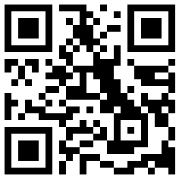
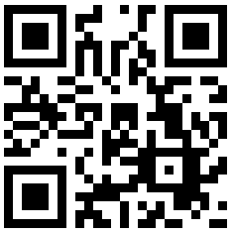
PROTÉGER SON IDENTITÉ NUMÉRIQUE
CE QUI POURRAIT NOUS ATTENDRE …
Français sous surveillance
Vie privée très publique
https://youtu.be/nCK6J7tLY54
Tous surveillés
7 milliards de suspects
https://youtu.be/8wN3emyA-ew

Slide 12

PROTÉGER SON IDENTITÉ NUMÉRIQUE
QUESTIONS, DÉBATS

Slide 13

PROTÉGER SON IDENTITÉ NUMÉRIQUE

